Slide 1
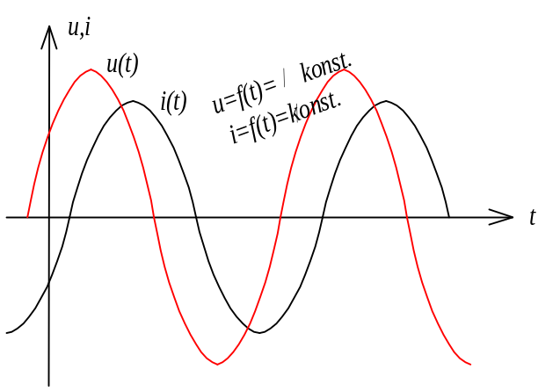
Izmjenični krugovi
Sinusoidalne veličine - amplituda, fekvencija, fazni pomak.
Vektori - kompleksni račun.
Otpor, induktivitet i kapacitet u izmjeničnom strujnom krugu.
Ohmov zakon u izmjeničnom strujnom krugu.
I i II Kirchhoffov zakon u izmjeničnom strujnom krugu.
Vektorski dijagram napona i struja.
Topografski dijagram.

Slide 2
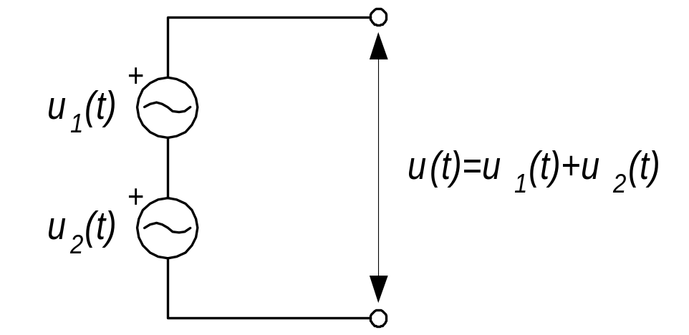

1. zadatak
Dva izvora izmjeničnog sinusoidalnog napona spojena su u seriju. Odredite ukupni napon kojeg daju ovi izvori.
f = 50 [Hz]
U_{MAX1} = U_{MAX2} = 100 [V]
ϕ₁ = 30 [°]
ϕ₂ = 60 [°]

Slide 3

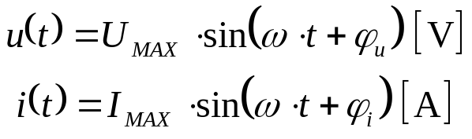

Uvodni pojmovi
Matematička funkcija koja opisuje sinusoidalnu veličinu:
gdje je:
x promatrana veličina koja se mijenja po sinusiodalnom zakonu,
A predstavlja maksimalnu vrijednost (amplitudu) koju ta veličina može poprimiti,
α(t) argument funkcije sinus, koji je funkcija vremena t.
U strujnim krugovima radi se o naponima i strujama:
gdje je:
ω = 2⋅π⋅f [rad/s] - kružna frekvencija,
f [Hz], - frekvencija (f =1/T, T[s] - period),
ϕ [rad], [°] - fazni pomak.

Slide 4
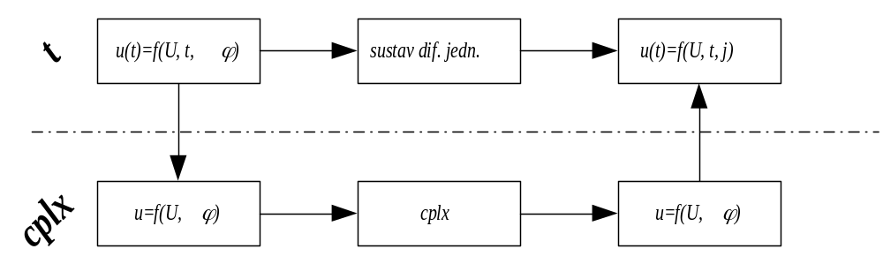


Uvodni pojmovi
Rješavanje zadataka s vremenski promjenljivim (sinusoidalnim) veličinama:
direktno rješavanje problema u vremenskom području - vrlo komplicirano (rješavanje sustava dif. jednadžbi),
rješavanje problema preslikavanjem u kompleksno područje čime se izbjegava vremenska dimenzija problema i pojednostavnjuje proračun.
Preslikavanje u kompleksno područje vrši se odgovarajućim matematičkim postupkom.

Slide 5

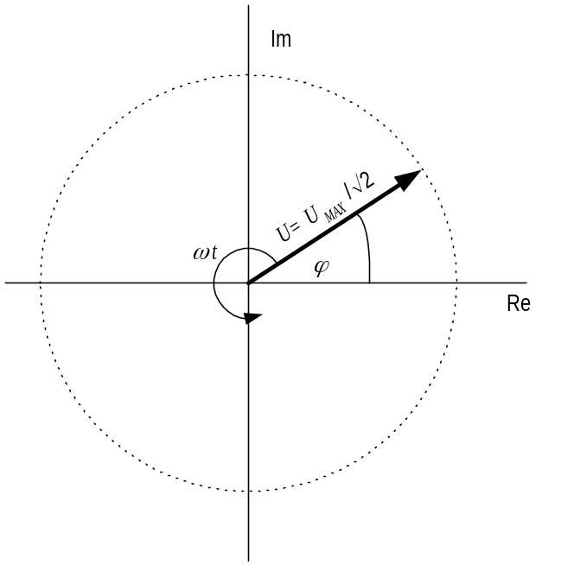
Uvodni pojmovi
Može se pokazati da vrijedi izraz:
Izraz u vitičastoj zagradi na desnoj strani može se predočiti s rotirajućim vektorom, pri čemu je:
ω - kutna brzina kojom vektor rotira oko svog hvatišta,
U_{MAX} - amplituda vektora.
Kako bi se baratalo s efektivnom vrijednosti sinusoidalne veličine vrši se dijeljenje amplitude s faktorom √2.

Slide 6
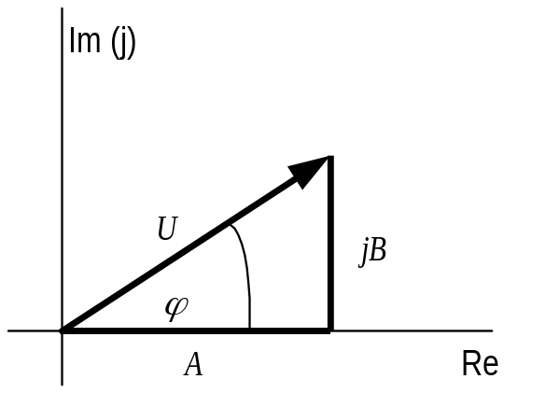
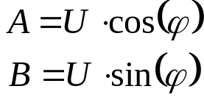
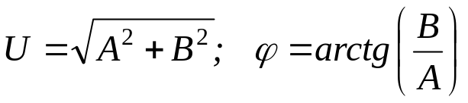
Uvodni pojmovi
Budući da se radi o dvodimenzionim vektorima oni se najčešće zapisuju uz pomoć kompleksnih brojeva:
x os označava se kao realna os,
y os označava se kao imaginarna os i sve veličine dobivaju prefiks j.
Pri tome je:
odnosno:

Slide 7
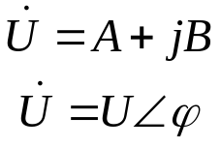
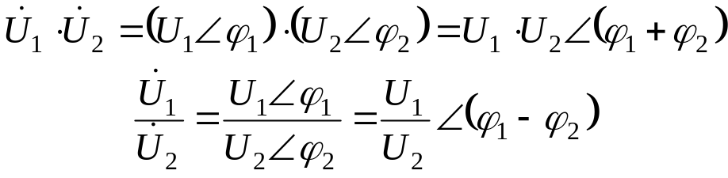
Uvodni pojmovi
Stoga vrijede sljedeći načini zapisa vektora:
Pri tome je zbrajanje lakše provesti s prvim načinom zapisa:
dok je množenje i dijeljenje jednostavnije s drugim načinom zapisa:

Slide 8

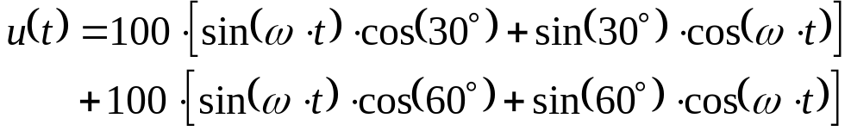
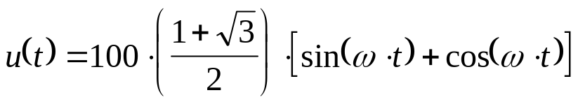
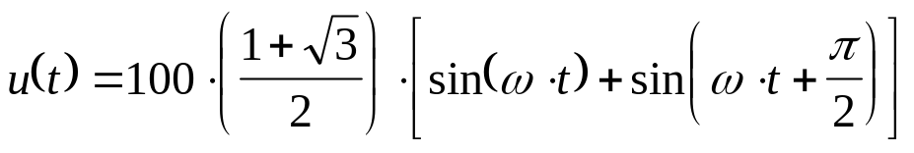
Rješenje u vremenskoj domeni
Upotrebom trigonometrijskih formula (zbroj i razlika kuteva):
Kad se izračunaju vrijednosti sin i cos za kuteve 30° i 60°:

Slide 9
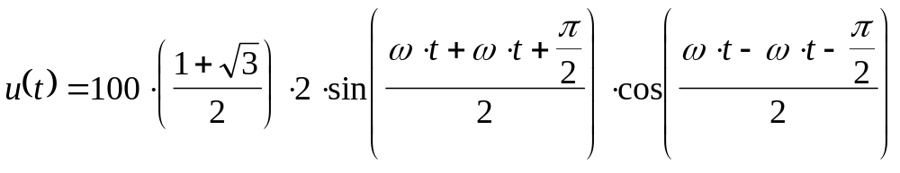
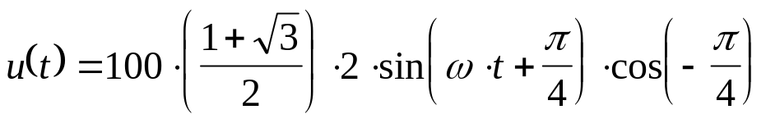
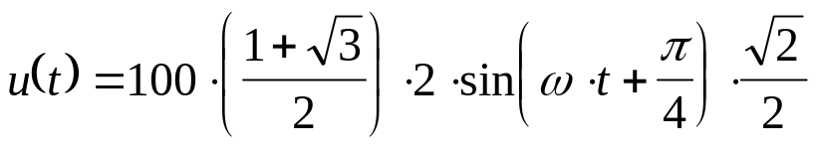
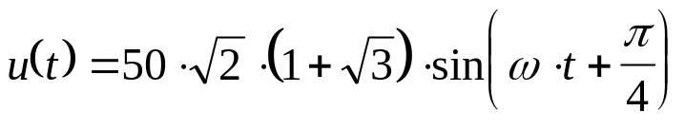

Daljnjom primjenom trigonometrijskih formula (zbroj i razlika funkcija):
Zamislite složenost izračunavanja sume/umnoška proizvoljnog broja napona u_{i}(t) s različitim amplitudama i fazama!

Slide 10
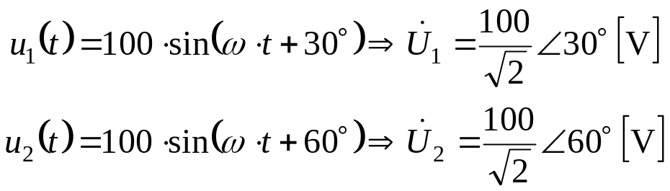

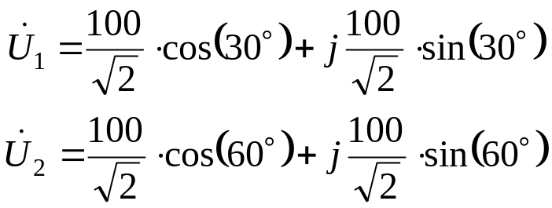
Rješenje u kompleksnoj domeni
Upotrebom kompleksnog računa proračun se znatno pojednostavnjuje:
Budući da se traži suma napona:
koristit će se za to odgovarajući oblik:

Slide 11
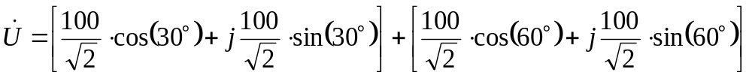
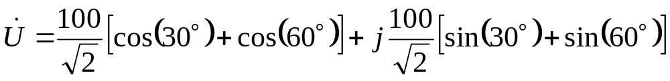
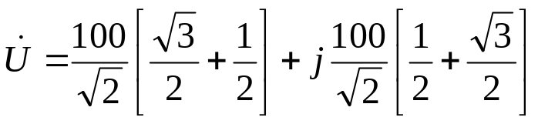


Zbroj tih napona jednak je:
ili

Slide 12
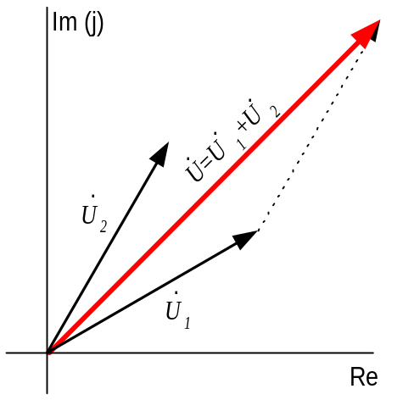
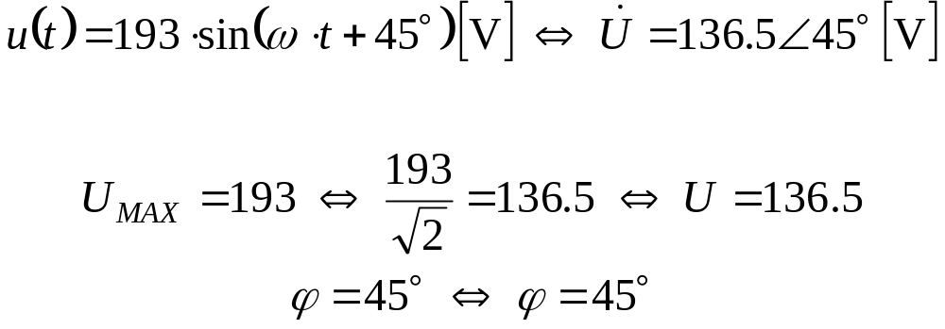
Vektorski dijagram dobije se ucrtavanjem izračunatih vektora napona:
Provjera:

Slide 13
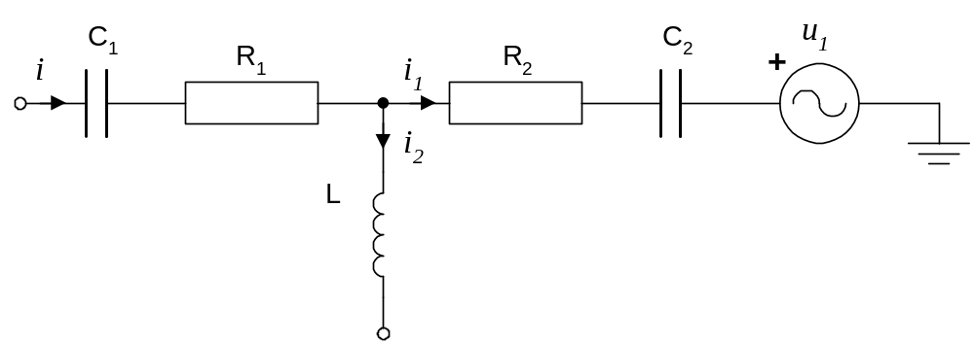
2. zadatak
Odredite izraz za trenutnu vrijednost napona na kondenzatoru C₁. Zadano:
u₁(t) = 15·sin(314·t - π/2) [V]
i₁(t) = 2·sin(314·t + π/6) [A]
i₂(t) = 3·sin(314·t - π/3) [A]
R₁ = 5 [Ω]
R₂ = 3 [Ω]
C₁ = 1 [mF]
C₂ = 200 [μF]
L = 7 [mH]

Slide 14

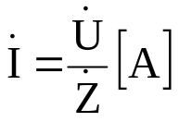
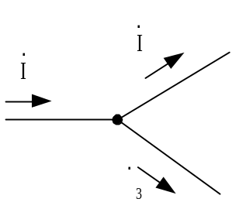
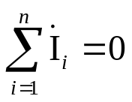
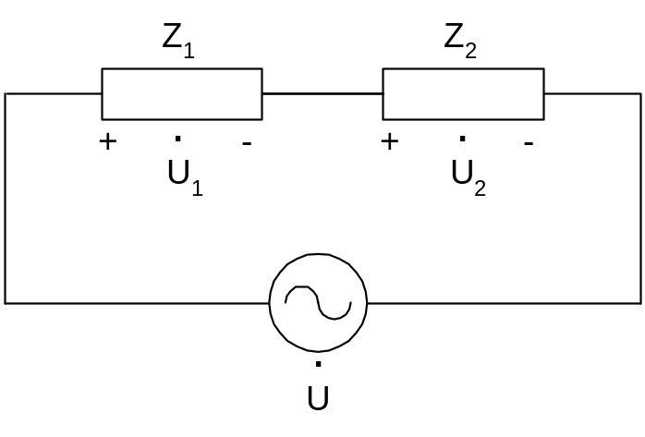
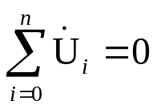

Uvodni pojmovi
.
Ohmov zakon:
I
.
+ -
U
I Kirchhoffov zakon:
II Kirchhoffov zakon:

Slide 15

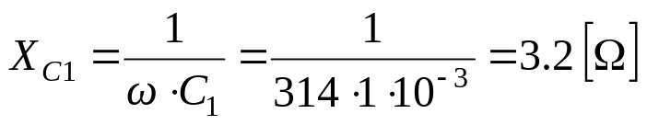


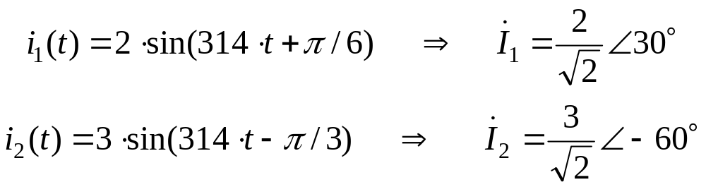
Rješenje zadatka
Napon na kondenzatoru C₁ iznosi:
Impedancija kondenzatora:
Za čvor vrijedi I Kirchhofov zakon:
Struje u kompleksnom području:

Slide 16
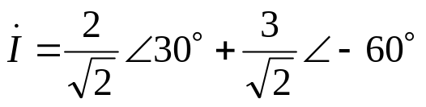
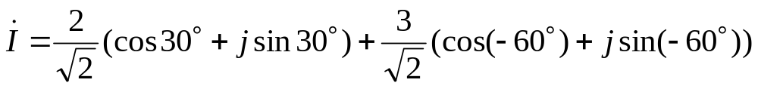
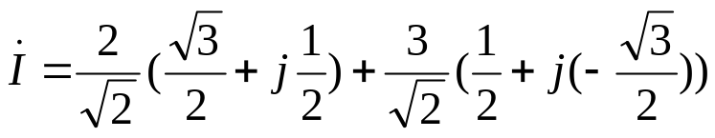

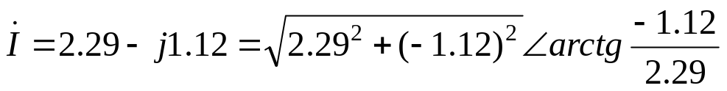


Ukupna struja:
Po iznosu napon na kondenzatoru C₁:

Slide 17
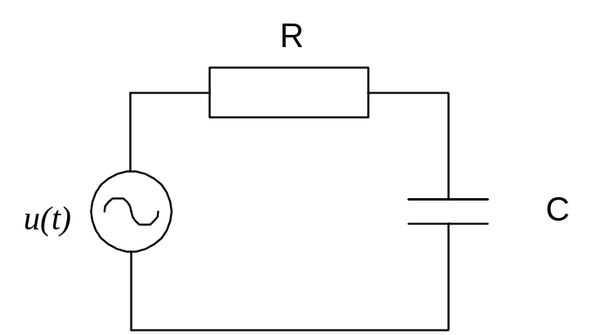
3. zadatak
Serijski spojeni otpor (R) i kondenzator (C) priključeni su na izvor izmjeničnog napona u(t)=150·sin(10⁴·t) [V]. Potrebno je odrediti:
a) impedanciju Z
b) struju koja teče strujnim krugom u kompleksnom obliku
c) struju u obliku i(t)
d) nacrtajte prikaz U/I veličina u kompleksnoj ravnini
R = 20 [Ω]
C = 5 [μF]
u(t) = 150·sin(10⁴·t) [V]

Slide 18
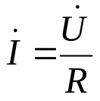
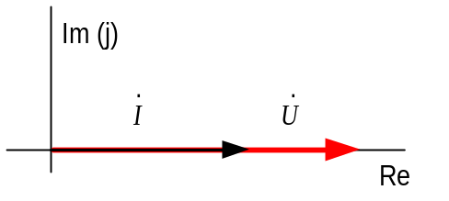

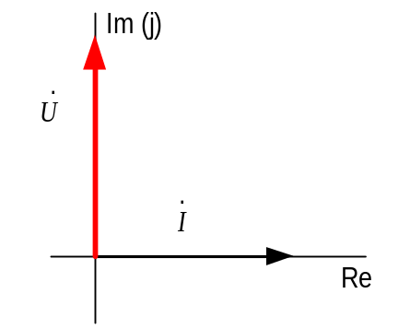
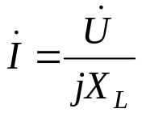

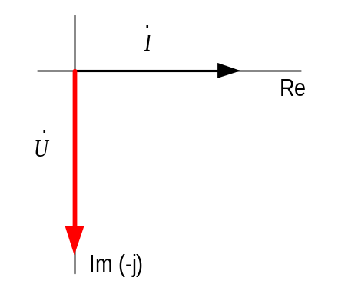
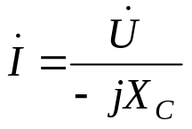
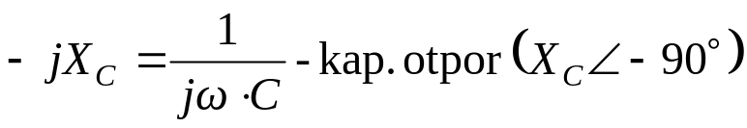
Uvodni pojmovi
Strujno-naponske prilike na otporu, induktivitetu i kapacitetu kod sinusoidalnih napona i struja (kompleksno područje):
Otpor (R):
Induktivitet (L):
Kapacitet (C):

Slide 19
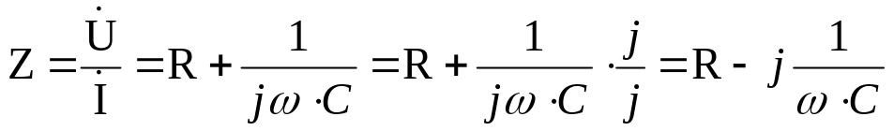
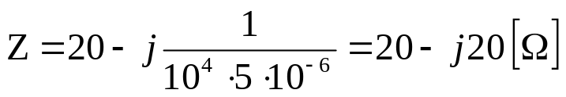

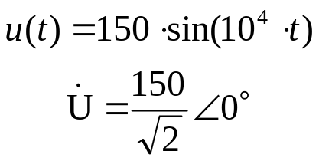
Rješenje zadatka
Impedancija kruga određuje se na sljedeći način:
Krug se sastoji od serije otpora i kondenzatora pa u krugu teče ista struja I kroz sve elemente.
.
Napon izvora u kompleksnom obliku:
I

Slide 20
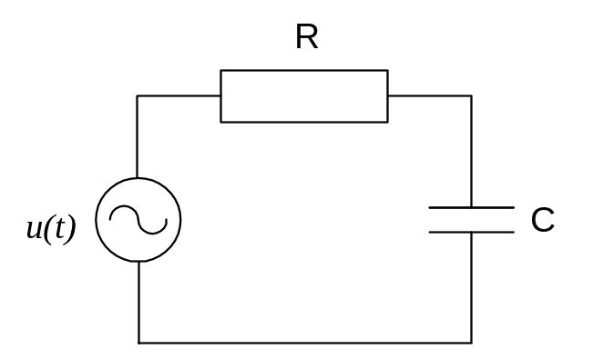
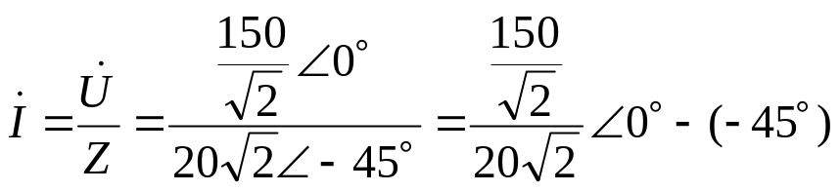

Tako definirana struja stvara padove napona na pojedinim elementima.
.
Struja se određuje pomoću Ohmovog zakona u kompleksnom obliku.
I
.
+ -
U_{R}
.
+
-
U_{C}
U vremenskoj domeni struja ima oblik:
Naponi na otporu i kondenzatoru :

Slide 21

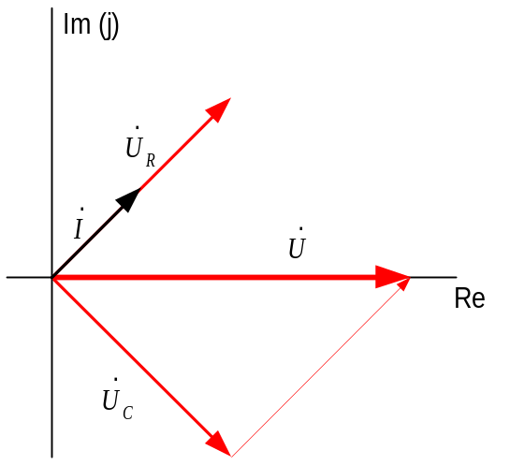
Napon na izvoru jednak je zbroju napona na otporu i kondenzatoru:
Crtanjem dobivenih vektora napona i vektora struje dolazi se do vektorskog dijagrama:
Dijagram prikazuje odnose koji su već ranije objašnjeni:
Na otporu su struja i napon u fazi.
Na kapacitetu struja prethodi naponu za četvrtinu periode.
Ukupan napon izvora jednak je vektorskoj sumi napona na pojedinim elementima.

Slide 22

4. zadatak
Za spoj prema slici nacrtajte vektorski i topografski dijagram. Zadano:
u (t) = 20·sin ω·t [V]
R = 10 [Ω]
X_{L} = 20 [Ω]
X_{C} = 10 [Ω]

Slide 23



Rješenje zadatka
Zadatak započinjemo određivanjem ukupne impedancije:
Struja u krugu:
I bez određivanja struje iz poznate impedancije, odnosno njenog karaktera moguće je zaključiti da struja u krugu kasni za naponom.

Slide 24
Određivanje vektorskog dijagrama:
1. Prvi korak pri crtanju v.d. je ucrtavanje vektora napona koji je zadan.
Im
2. Iz poznatog karaktera impedancije (induktivni) moguće je nacrtati ukupnu struju u krugu koja kasni za naponom za 45°
.
3. Napon na kondenzatoru kasni za strujom za 90°.
U_{L}
.
4. Napon na otporu je u fazi sa strujom. Po iznosu napon je jednak naponu na kondenzatoru (R = X_{C}).
1
U
Re
.
U_{C}
4
.
.
I
U_{R}
5. Napon na zavojnici prethodi struji za 90°. Napon je dva puta veći od pada napona na otporu i kondenzatoru.
2
6. Ukupni napon na izvoru jednak je vektorskom zbroju napona na kondenzatoru, otporu i zavojnici.
3

Slide 25


Topografski dijagram predstavlja prikaz potencijala mreže u kompleksnoj ravnini.
Za određivanje topografskog dijagrama potrebno je odrediti referentnu točku.
Ako odaberemo točku 1 za referentnu vrijedi:

Slide 26





Ako odaberimo točku 3 za referentnu vrijedi:
Napon između dvije točke definiran je kao:
Iz dijagrama je vidljivo da bez obzira koju referentnu točku odabrali razlika potencijala između dviju točki predstavlja isti vektor.

Slide 27

5. zadatak
Krug se sastoji od elemenata RLC. Na induktivitetu vlada pad napona U_{L}, a na kondenzatoru U_{C} uz napon na stezaljkama kruga U. U krugu teče struja I. Odredite RLC i cos ϕ. Zadano:
U_{L} = 660 [V]
U = 220 [V]
U_{C} = 500 [V]
R = 10 [Ω]
f = 50 [Hz]
I = 11 [A]

Slide 28


Rješenje zadatka
Zadatak započinjemo crtanjem vektorskog dijagrama:
Pretpostavimo proizvoljnu fazu struje I, odnosno:
Im
.
Napon na kondenzatoru kasni za strujom I za 90°.
U_{L}
Napon na zavojnici prethodi struji za 90°.
.
U
. .
Napon na otporu je u fazi sa strujom.
U_{L}+U_{C}
Re
.
.
U_{R}
.
Napon izvora jednak je vektorskom zbroju napona na svim elementima u krugu.
U_{C}
I

Slide 29




Iz vektorskog dijagrama slijedi:
Napon na otporu R:
Poznavajući prethodno, R se može odrediti na sljedeći način:
Kapacitet kondenzatora i induktivitet zavojnice određujemo:
cos ϕ određuje se iz vektorskog dijagrama.

Slide 30

6. zadatak
Kombinacija prema slici priključena je na izvor napajanja u(t). Ako voltmetar mjeri napon U_{V}, a između napona i ukupne struje u krugu ne postoji fazni pomak, izračunajte vrijednosti R_{L} i X_{L}. Zadano:
u (t) = 100·√2 ·sin ω·t [V]
U_{V} = 60 [V]
X_{C} =10 [Ω]

Slide 31



Rješenje zadatka
Zadatak započinjemo crtanjem vektorskog dijagrama:
Prvo ucrtavamo napon izvora i vektor struje koji su u fazi.
Budući da se radi o paralelnom spoju, napon na seriji R i L te na kondenzatoru je jednak naponu izvora. Iz toga slijede vektori struja u granama.
Im
.
.
.
U_{R}
I_{C}
U_{L}
.
U
.
Zbroj struja u granama mora dati ukupnu struju u krugu, koja mora biti u fazi s ukupnim naponom u krugu.
I
Re
.
I_{RL}
Zbroj padova napona na zavojnici i otporu daju napon na izvoru.

Slide 32








Iz vektorskog dijagrama napona slijedi:
.
.
U_{L}
.
U_{R}
U
α
Struju kroz kondenzator moguće je odrediti iz:
Iz vektorskog dijagrama struja slijedi:
.
I
α
.
.
I_{C}
I_{RL}
Sada je moguće odrediti R i X_{L}.

